Slide 1
Configurando Ambiente
https://medium.com/@paulosajunior/bdd-com-java-configurando-ambiente-de-automa%C3%A7%C3%A3o-86154501b168

Slide 2
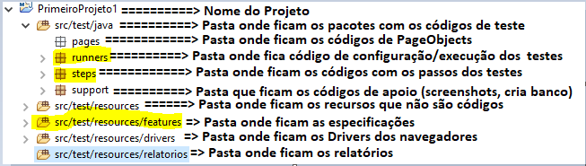
Estrutura de projeto

Slide 3
Funcionalidade Calculadora
# language: pt
Funcionalidade: Calculadora básica
Tendo uma calculadora básica
quero efetuar contas simples
para treinar meu BDD
Cenário: Validar Soma
Dado que tenho o número 10
Quando eu adiciono 5
Então o resultado é igual a 15

Slide 4
Runner.java
package calculadora;
import org.junit.runner.RunWith;
import cucumber.api.CucumberOptions;
import cucumber.api.SnippetType;
import cucumber.api.junit.Cucumber;
@RunWith(Cucumber.class)
@CucumberOptions(
plugin = { "pretty", "html:src/test/resources/relatorios",
/*"json:src/test/resources/relatorios/cucumber.json",
"junit:src/test/resources/relatorios/cucumber.xml" */}, //Relatórios
features = {"src/test/resources/features/calculadora.feature" }, // Informar a especificação com o caminho
//tags = {“@smoke”}, //Utilizado para execução de um teste específico assinalado na feature
monochrome = true, //Retira os caracteres estranhos da saída do console do passo acima
glue = { "steps" }, //Nome do pacote que está o teste a ser executado
snippets = SnippetType.CAMELCASE, //Cria a assinatura dos métodos sem underline
dryRun = false, //Valida o mapeamento, sem executar o teste
strict = false //Falha se um passo estiver indefinido.
)
public class Runner {
}

Slide 5
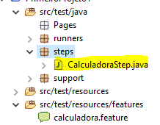
CalculadoraStep.java

Slide 6
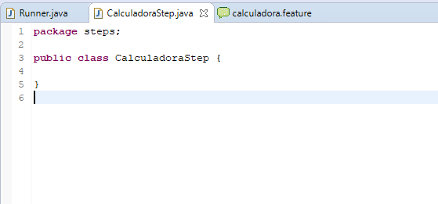
CalculadoraStep.java

Slide 7
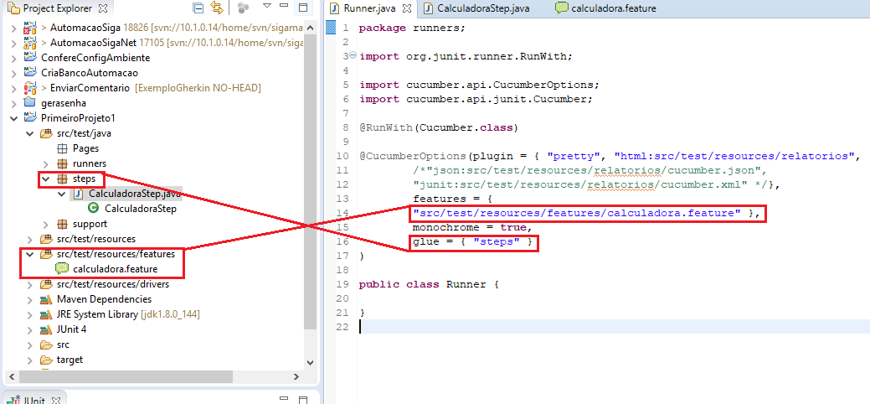
CalculadoraStep.java

Slide 8
CalculadoraStep.java
Após executar o Runner.java, copio o código gerado no console e colo dentro da classe CalculadoraStep.java

Slide 9
Asserts
//A automação precisa testar, caso contrário não é um teste automatizado
// import org.junit.Assert
Assert.assertEquals(expectativa, resultado esperado);
Assert.assertEquals(“O teste falho =>>”,expectativa, resultado esperado);

Slide 10
Reutilização de código
Cenário: Validar Soma2
Dado que tenho o número 100
Quando eu adiciono 20
Então o resultado é igual a 120

Slide 11
Reutilização de código
Cenário: Validar Soma3
* que tenho o número 200
* eu adiciono 40
* o resultado é igual a 240

Slide 12
Tags
# language: pt
Funcionalidade: Calculadora básica
Tendo uma calculadora básica
quero efetuar contas simples
para treinar meu BDD
Cenário: Validar Soma
Dado que tenho o número 10
Quando eu adiciono 5
Então o resultado é igual a 15
@esse
Cenário: Validar Soma2
Dado que tenho o número 100
Quando eu adiciono 20
Então o resultado é igual a 120
Cenário: Validar Soma3
* que tenho o número 200
* eu adiciono 40
* o resultado é igual a 240

Slide 13
Tags
package runners;
import org.junit.runner.RunWith;
import cucumber.api.CucumberOptions;
import cucumber.api.SnippetType;
import cucumber.api.junit.Cucumber;
@RunWith(Cucumber.class)
@CucumberOptions(
features = "src/test/resources/features/calculadora.feature", //caminho onde as features estão
glue = "steps", // Pacote onde estão os Passos
tags = "@esse", //Executa step ou feature que tem a tag
plugin = "pretty", //Saída via console
monochrome = true, //Retira os caracteres estranhos da saída do console do passo acima
snippets = SnippetType.CAMELCASE, //Cria a assinatura dos métodos sem underline
dryRun = false, //Valida o mapeamento, sem executar o teste
strict = false //Falha se um passo estiver indefinido.
)
public class Runner {
}

Slide 14
Tags
tags = "@tipo1", //Executa somente este passo
tags = {“@tipo1”,” @tipo2”}, //Executa quem tem as duas tags juntas
tags = {“@tipo1, @tipo2”}, //Executa quando tem um ou tem outro

Slide 15
Esquema do Cenário
Esquema do Cenário: Validar Soma
Dado que tenho o número <numero1>
Quando eu adiciono <numero2>
Então o resultado é igual a <total>
Exemplos:
| numero1 | numero2 | total |
| 10 | 20 | 30 |
| 1 | 5 | 6 |
| 11 | 20 | 31 |
| 20 | 20 | 40 |
| 70 | 20 | 90 |
| 110 | 20 | 130 |

Slide 16

Configurando Ambiente
Digitar no google:
“ChromeDriver” para o Chrome
“GeckoDriver” para o Firefox

Slide 17
Selenium WebDriver
É um Framework utilizado para capturar componentes e simular ações no browser.

Slide 18
Configurando Ambiente
Se configurado no path, basta chamar desta forma:
WebDriver driver = new ChromeDriver();

Slide 19
Configurando Ambiente
Setando as propriedades e inicializando o browser:
System.setProperty("webdriver.chrome.driver", System.getProperty("user.dir")+"\\src\\test\\resources\\chromedriver.exe");
WebDriver driver = new ChromeDriver();

Slide 20
Métodos
// Encontra o primeiro elemento de uma tela HTML através de um dado argumento.
driver.findElement(By by);
// Abre uma nova URL no navegador.
driver.get();
// Fecha a instância do Selenium WebDriver e todas os navegadores associados.
driver.quit()
// Retorna uma string que contém a URL aberta pelo navegador.
driver.getCurrentUrl();
// Retorna o título da página aberta pelo navegador.
driver.getTitle();
// Permite gerenciar cookies do navegador, logs, timeouts etc.
driver.manage();

Slide 21
Métodos – Encontra Elemento
// Encontra o primeiro elemento de uma tela HTML através de um dado argumento.
driver.findElement(By by);
driver.findElement(By.id(String id))
driver.findElement(By.name(String name))
driver.findElement(By.cssSelector(String cssSelector))
driver.findElement(By.tagName(String tagName))
driver.findElement(By.xpath(String xpath))
driver.findElement(By.className(String className))
driver.findElement(By.linkText(String linkText))
driver.findElement(By.partialLinkText(String partialLinkText))
//o que irá mudar é o que está em negrito, o restante acaba sendo receita de bolo

Slide 22
Métodos – O que fazer com elemento?
// Depois que eu encontrar um elemento através do driver.findElement(By by), o que faço com ele?
// A aplicação do exemplo abaixo serve para todos os métodos no slide anterios
driver.findElement(By.id(String id)).clear(); //limpa um componente. Muito usado em campos texto
driver.findElement(By.id(String id)).click(); //clica em um elemento clicavel
driver.findElement(By.id(String id)).getText(); //busca o texto do elemento. Muito usado em mensagem
driver.findElement(By.id(String id)).sendKeys(String texto); //preenche o elemento com o valor informado
driver.findElement(By.id(String id)).sendKeys(Keys.ENTER); //usado com o click() não funciona
//o que irá mudar é o que está em negrito, o restante acaba sendo receita de bolo

Slide 23
Qual identificador usar?
De preferência buscar elementos por id ou name.
Por tagName e className pode ser uma opção.
Por cssSelector sem bem montada, também é uma boa opção
Evite xPath.

Slide 24
Trabalhando com JQuery
//Busca todos que terminam com Password
Exemplo id dinâmico: $(‘input[id$=Password]’);
//Busca id que contém a palavra Password
Exemplo id dinâmico contém: $(‘input[id*=Password]’)
//Busca pelo nome da classe.
$(‘.btn-primary’)
//Button com link
$(‘a[href=“/logout”]’)
https://medium.com/automa%C3%A7%C3%A3o-com-batista/aprenda-por-definitivo-a-usar-css-selector-adeus-xpath-1f3956763c2

Slide 25
Capturando Dropdown
// o primeiro elemento da tela cuja tag seja igual a "select".
Select dropdown = new Select(driver.findElement(By.tagName("select")));
// Seleciona uma opção específica do menu através de um dado índice.
dropdown.selectByIndex(int index);
// Seleciona as opções que tiverem seus atributos "value" iguais ao especificado.
dropdown.selectByValue(String value);
// Seleciona as opções que forem iguais aos argumentos especificados.
dropdown.selectByVisibleText(String text);
//o que irá mudar é o que está em negrito, o restante acaba sendo receita de bolo

Slide 26
Automatizar o Login
http://marktasks.herokuapp.com/
1 – Fazer Login
2 – Tentativa de Login

Slide 27
Hooks
Você faz um Hooks quando precisa executar alguma ação que é independente do teste.
Fechar um Browser
Deletar um registro criado para o teste e este registro não pode ficar na base

Slide 28
PageObjects
PageObjects são classes que abstraem as informações referente ao negócio de uma página.

Slide 29
BasePage
package page;
import org.openqa.selenium.WebDriver;
public class BasePage {
protected WebDriver driver;
public BasePage(WebDriver driver) {
this.driver = driver;
}
}
//Receita de bolo

Slide 30
Extensão da BasePage
package page;
import org.openqa.selenium.By;
import org.openqa.selenium.WebDriver;
public class Login extends BasePage{
public Login(WebDriver driver) {
super(driver);
}
.
.
.
}

Slide 31
Esperas
Thread.sleep(5000); //Vai esperar 5 segundos
WebDriverWait wait = new WebDriverWait(driver, 10);
wait.until(ExpectedConditions.presenceOfElementLocatedBy(By.id("password")));

Slide 32
Esperas
// Este método visa a ótimizar a funcionalidade findElment, de modo a
// aguardar até 30 segundos para os elementos serem carregados
// Esperar para elemento ficar visível na página
public void waitFindElement(By elemento) {
WebDriverWait aguardar = new WebDriverWait(driver, 30);
aguardar.until(ExpectedConditions.visibilityOfElementLocated(elemento));
}
// Este método visa a ótimizar a funcionalidade findElment, de modo a
// retornar o elemento carregado, chamando o método acima
// Retornar o elemento quando visível na página
public WebElement aguardaCarregarElemento(By elemento) {
waitFindElement(elemento);
return this.driver.findElement(elemento);
}

Slide 33
Pacote suport
package suport;
import java.util.concurrent.TimeUnit;
import org.openqa.selenium.WebDriver;
import org.openqa.selenium.chrome.ChromeDriver;
public class Web {
public static WebDriver criaChrome() {
System.setProperty("webdriver.chrome.driver", System.getProperty("user.dir")+"\\src\\test\\resources\\chromedriver.exe");
WebDriver driver = new ChromeDriver();
driver.get("http://www.google.com.br/");
//Aguardar 15 segundos após acessar a url
driver.manage().timeouts().pageLoadTimeout(15, TimeUnit.SECONDS);
return driver;
}
}

Slide 34
Referências
Specification By Exemple
https://jex.im/regulex
https://regex101.com
https://www.devmedia.com.br/desenvolvimento-orientado-por-comportamento-bdd/21127
Cucumber (ebook)
Cucumber e rspec (Hugo)
https://github.com/edimilsonestevam/labsweb
https://medium.com/automa%C3%A7%C3%A3o-com-batista/aprenda-por-definitivo-a-usar-css-selector-adeus-xpath-1f3956763c2

